Slide 1


Podpora podnikání a zaměstnanosti v Olomouckém kraji
23. září 2014, Olomouc

Slide 2
Struktura prezentace
Olomoucký kraj v číslech
Podpora podnikání a zaměstnanosti

Slide 3
Olomoucký kraj v číslech

Slide 4
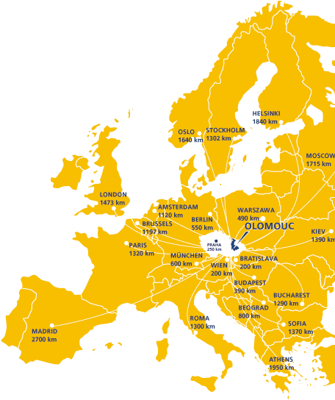
Olomoucký kraj v číslech
Rozloha: 5 267 km²
Počet obyvatel: 636 356
Hustota osídlení: 121 obyvatel / km²
Počet obcí: 399
  z toho měst: 30
  městysů: 12
  obcí s rozšířenou působností: 13
  obcí s pověřeným úřadem: 20
  místních akčních skupin: 16
Krajské město:
Olomouc (cca 100 tis. obyvatel)

Slide 5
Ekonomické informace
Průměrná mzda: 22 267 Kč
Podíl nezaměstnaných osob: 8,8 %
Hrubý domácí produkt: 63 % EU, 79 % ČR
Počet podniků:
    MSP 137 027
Velké podniky 92
Zdroj: ČSÚ, Data k 31. 12.2013
Notes:
Průměrné měsíční výdělky:
Olomoucký kraj: 22,267 CZK (EUR 810, USD 1,113), 12. pozice v rámci ČR
ČR: (25,128 CZK in CR, EUR 913, USD 1,256)

Slide 6

Průmysl
Stěžejní průmyslová odvětví:
  elektrotechnický
  strojírenský
  optika a jemná mechanika
Klíčové obory průmyslu s největším inovačním potenciálem v kraji:
  biotechnologie
  nanotechnologie
Další tradiční odvětví:
  potravinářský, textilní a oděvní, stavební, služby

Slide 7

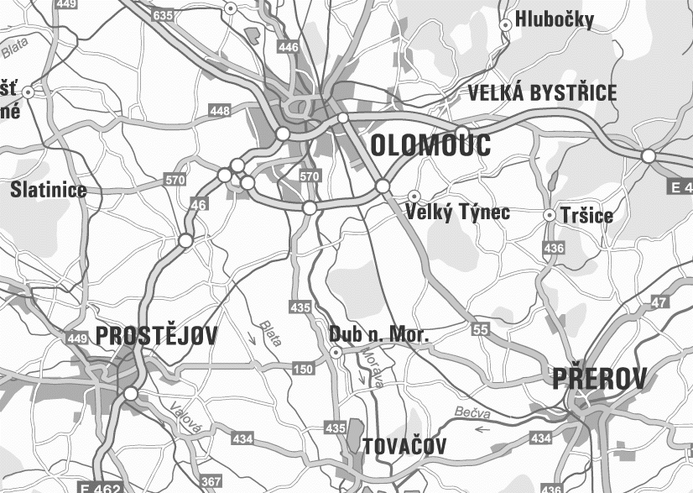
Podnikatelský trojúhelník
Olomouc-Prostějov-Přerov
Počet obyvatel v této oblasti: cca 300 tisíc
Vzdálenost pro dojíždění: méně než 30 km
20,3 km
25 km
27,7 km

Slide 8
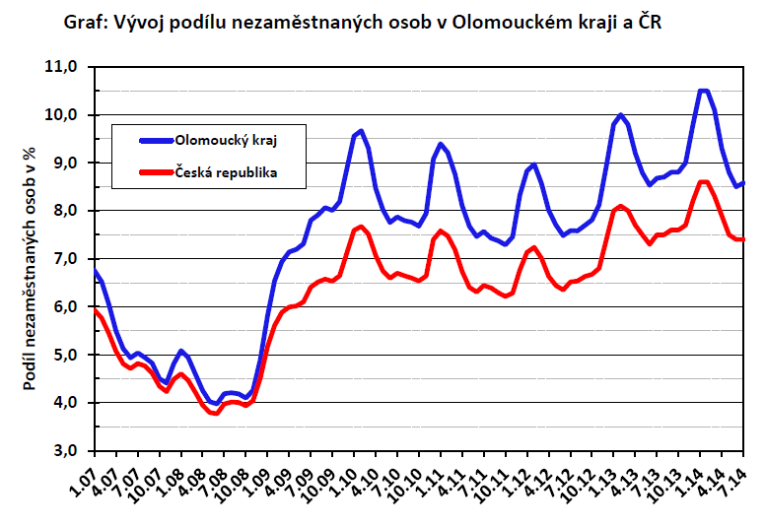
Nezaměstnanost
Zdroj: MPSV

Slide 9
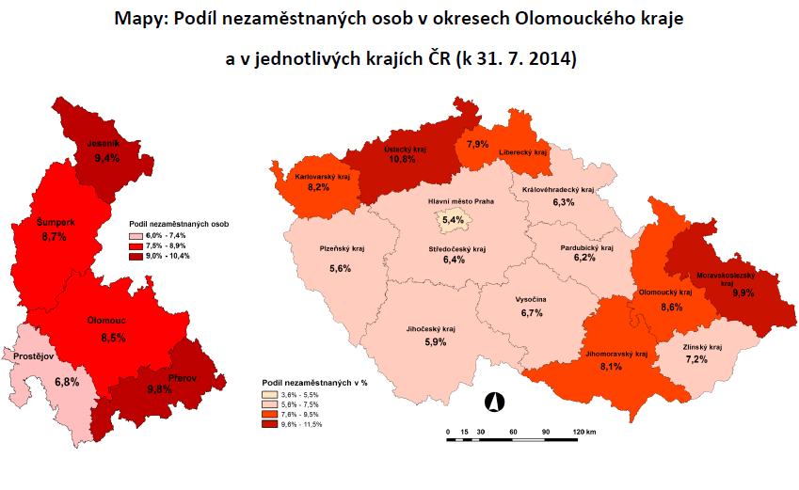
Nezaměstnanost
Zdroj: MPSV

Slide 10
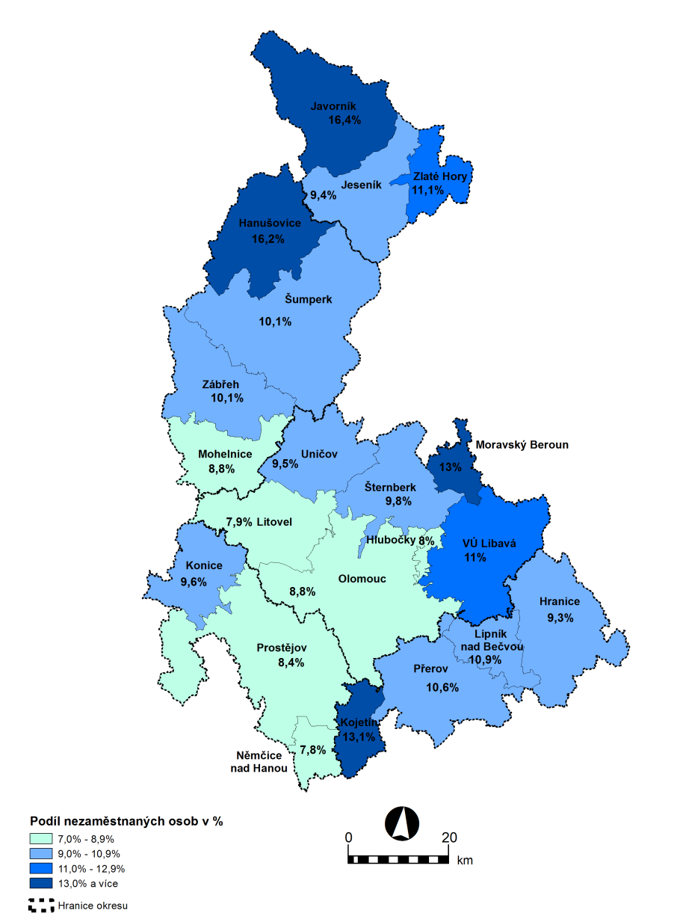
Nezaměstnanost
Zdroj: MPSV

Slide 11
Podpora podnikání
a zaměstnanosti

Slide 12

Možnosti krajské samosprávy
Krajská samospráva může ovlivnit vývoj nezaměstnanosti pouze zprostředkovaně a v omezené míře
  Zajištění dopravní obslužnosti v hůře dostupných oblastech kraje, rozvoj dopravní infrastruktury
  Podpora cestovního ruchu
  Nastavení vzdělávacího systému - Optimalizace středoškolského vzdělávání a spolupráce s VŠ
  Územní plánování kraje (Zásady územního rozvoje a územní studie-např. podnikatelských ploch, rozvoje cestovního ruchu, větrných elektráren, štěrkopísků atd.)
  Spolupráce s ministerstvy a Asociací krajů ČR na nastavení podmínek dotací EU a ČR a hodnocení žádostí z Olomouckého kraje

Slide 13
Možnosti krajské samosprávy
Příspěvky z rozpočtu Olomouckého kraje (pro rok 2014)
  Projekty do 25 tis Kč
  Významné projekty
  Program obnovy venkova
    POV 2014 – hledisko míry nezaměstnanosti zařazeno mezi hodnotící kritéria programu
    Míra nezaměstnanosti v POÚ dosahuje 110,1 – 130 % průměru Olomouckého kraje: 5 bodů
    Míra nezaměstnanosti v POÚ dosahuje více než 130 % průměru Olomouckého kraje: 10 bodů
  Finanční podpora pro Místní akční skupiny (MAS)
  Příspěvky na hospodaření v lesích na území Olomouckého kraje
  Vodohospodářský fond
  Ostatní: sociální oblast, kultura a památková péče, dobrovolní hasiči, prevence, zahraniční vztahy, výstavba a opravy cyklostezek atd.

Slide 14
Podpora podnikání
Vytváření podmínek pro rozvoj podnikatelských aktivit
  Prezentace kraje na veletrzích investičních příležitostí a odborných konferencích doma i v zahraničí
  Podpora regionálního exportu
  Podpora obchodní spolupráce s partnerskými regiony
  Pořádání kulatých stolů pro podnikatele a podnikatelských misí
  Databáze brownfieldů (provozována CzechInvestem)
  Spolupráce s VŠ a VV institucemi z Olomouckého kraje
  Inovační vouchery
  Organizace soutěží pro podnikatele (Firma roku, Živnostník roku, Podnikatel roku, Město pro business, Podnikavá hlava)
  Implementace Regionální inovační strategie OK, příprava RIS3 strategie (viz dále)
Notes:
KHK:
Olomoucký kraj dlouhodobě spolupracuje s Krajskou hospodářskou komorou Olomouckého kraje (dále jen KHK OK). Vzájemná spolupráce a finanční podpora činnosti je realizována na základě Rámcové smlouvy o spolupráci ze dne 28. 2. 2002.
Krajská hospodářská komora Olomouckého kraje (KHK OK) realizovala v roce 2012 pilotní projekt s názvem BusinessPoint, jehož účelem bylo zřízení a zajištění chodu informačních, poradenských a konzultačních míst pro podnikatele ve všech okresních městech Olomouckého kraje. Tato místa přijímala a bezplatně vyřizovala dotazy zejména malých a středních podnikatelů z Olomouckého kraje.
Aktivity projektu BusinessPoint směřovaly do tří základních oblastí: podpora exportu a mezinárodní spolupráce, podpora inovací výrobků a technologií, informační podpora malých a středních podnikatelů nebo začínajících podnikatelů.
V období od konce června do konce prosince 2012, kdy projekt běžel, bylo na všech kontaktních místech zodpovězeno celkem 367 dotazů a bylo uspořádáno celkem 18 vzdělávacích seminářů.
VŠ a SŠ:
Univerzita Palackého v Olomouci (dále UP), zejména její Vědeckotechnický park, Podnikatelský inkubátor a projekty v oblasti inovací (BIOMEDREG, Regionální centrum pokročilých technologií a materiálů, Centrum regionu Haná pro biotechnologický a zemědělský výzkum) jsou Olomouckým krajem pravidelně prezentovány na veletrzích investičních příležitostí a odborných konferencích. Pomáhají tak šířit povědomí o Olomouckém kraji coby centru inovací.
V roce 2013 poskytl Olomoucký kraj Vědeckotechnickému parku Univerzity Palackého částku 95 tis. Kč na pořádání čtvrtéhoročníku soutěže Podnikavá hlava, jejímž smyslem je najít a odměnit podnikatelské záměry mladých lidí .
Veletrhy:
Olomoucký kraj se v rámci podpory podnikání pravidelně účastní veletrhů investičních příležitostí. Koncem dubna to je mezinárodní veletrh investičních příležitosti, podnikání a rozvoje v regionech Urbis Invest v Brně a začátkem listopadu krajská přehlídka investičních příležitostí RegionInvest v Olomouci. Olomoucký kraj na těchto veletrzích mimo jiné představuje vizualizace aktuálně probíhajících investičních projektů, či plánovaných developerských počinů na území celého kraje. Tradičními spoluvystavovateli jsou města Olomouc, Přerov, Prostějov, Litovel, Šternberk a Zábřeh. Olomoucký kraj však každoročně oslovuje všechny obce s rozšířenou působností s nabídkou spoluúčasti za zvýhodněných podmínek a nabízí volné vstupenky starostům všech obcí a měst v Kraji.
Soutěže pro podnikatele:
V Olomouckém kraji jsou vyhlašována regionální kola soutěží: Podnikatel roku, Firma roku a Živnostník roku. Od roku 2010 Olomoucký kraj ve spolupráci s Vědeckotechnickým parkem Univerzity Palackého v Olomouci (dále jen VTP UP) vyhlašuje soutěž o nejlepší podnikatelský záměr s názvem Podnikavá hlava. Všechny výše jmenované soutěže se konají pod záštitou hejtmana, případně resortního náměstka.

Slide 15






Spolupracujeme
Krajská hospodářská komora Olomouckého kraje
Regionální kancelář CzechInvestu pro OK
Asociace malých a středních podniků a živnostníků ČR
Svaz podnikatelů ve stavebnictví v ČR
Svaz průmyslu a dopravy ČR
Svaz obchodu a cestovního ruchu

Slide 16
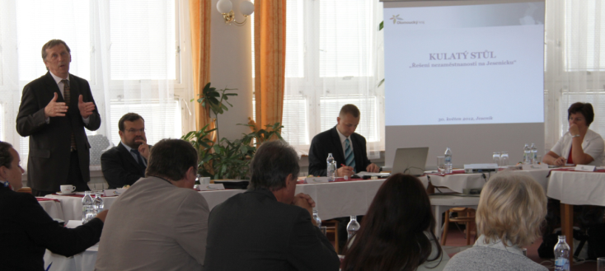
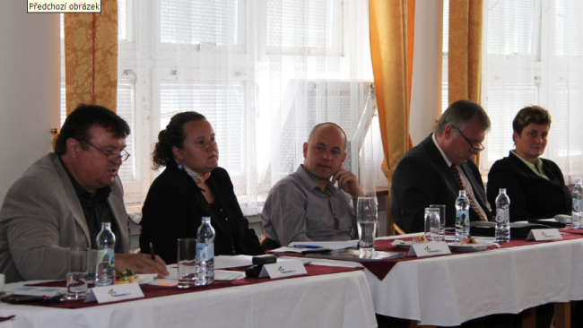
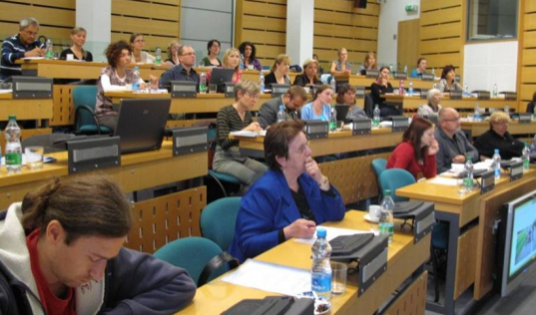
Podpora zaměstnanosti
Realizace akcí zaměřených na propagaci nástrojů v oblasti trhu práce
Participace na projektech zaměřených na trh práce
Realizace seminářů na podporu sociálního podnikání
    Možnosti čerpání dotačních prostředků z dotačních titulů
    Příklady připravovaných a realizovaných aktivit v oblasti sociálního podnikání v Olomouckém kraji (ERGONES, TREND, VS RYCHLEBY, SENZA, GRANITES)
    Další běh seminářů se uskuteční v září 2014
Kulaté stoly na Jesenicku a v dalších postižených oblastech OK
    Od začátku roku 2010 bylo v Jeseníku realizováno celkem 8 jednání za účasti všech důležitých partnerů
Notes:
Nad rámec uvedených činností byla v roce 2010 v rámci odboru strategického rozvoje kraje vytvořena samostatná agenda „koordinátora pro oblast zaměstnanosti“
Spolupráce se Sdružením měst a obcí Jesenicka při požadavcích na zvýhodnění nezaměstnaností postižených regionů
Od začátku roku 2010 bylo v Jeseníku realizováno celkem 8 jednání za účasti všech důležitých partnerů
Únor 2010, Květen 2010, Září 2010, Únor 2011, Červen 2011, Prosinec 2011, Květen 2012 (poslední jednání se uskutečnilo dne 26. 2. 2014)
Krajská úroveň: Olomoucký kraj, CzechInvest, Regionální rada odborových svazů ČMKOS, Úřad práce ČR – KrP v Olomouci, Krajská hospodářská komora Olomouckého kraje, Univerzita Palackého v Olomouci
Místní úroveň: Zástupci samospráv z regionu Jesenicka, Sdružení měst a obcí Jesenicka, Okresní hospodářská komora Jeseník, Okresní agrární komora Jeseník, MAS Jesenicko, zástupci mikroregionů (Javornicko, Jesnicko, Zlatohorsko, Žulovsko)

Slide 17



Partnerství OK v projektech
ŠANCE 2013
  Zahraniční odborné stáže pro absolventy VŠ v Olomouckém kraji – navazuje na již realizované projekty Šance 2011 a Šance 2012 díky kterým bylo realizováno celkově 45 zahraničních odborných stáží.
Místní partnerství zaměstnanosti
  Projekt Místní partnerství zaměstnanosti v Olomouckém kraji – realizace místních kulatých stolů v regionu a přenos know-how v oblasti strategického plánování. Hlavním cílem je vznik Společného akčního plánu zaměstnanosti pro Olomoucký kraj
Centrum sociálně orientovaných inovací
  Využívání inovací ve venkovských regionech a hledání forem podpory zaměstnávání osob ohrožených na trhu práce
EDU2WORK
  „Spolupráce škol a veřejných institucí v česko-polském pohraničí v oblasti vzdělávání k vyšší uplatnitelnosti na trhu práce“
Notes:
ŠANCE 2013
Zahraniční odborné stáže pro absolventy VŠ v Olomouckém kraji – navazuje na již realizované projekty Šance 2011 a Šance 2012 díky kterým bylo realizováno celkově 45 zahraničních odborných stáží.
Místní partnerství zaměstnanosti
Projekt Místní partnerství zaměstnanosti v Olomouckém kraji – realizace místních kulatých stolů v regionu a přenos know-how v oblasti strategického plánování. Hlavním cílem je vznik Společného akčního plánu zaměstnanosti pro Olomoucký kraj
Centrum sociálně orientovaných inovací
Využívání inovací ve venkovských regionech a hledání forem podpory zaměstnávání osob ohrožených na trhu práce – realizátorem je Centrum pro komunitní práci Moravskoslezského kraje. V rámci projektu byla vytvořena dvě „Centra sociálně orientovaných inovací“ (CSI) – jedno v Šumperku a druhé v Lipníku nad Bečvou, kde probíhají školení cílové skupiny.
EDU2WORK
„Spolupráce škol a veřejných institucí v česko-polském pohraničí v oblasti vzdělávání k vyšší uplatnitelnosti na trhu práce“ – jednou z aktivit projektu je analýza přeshraničního trhu práce v území Jesenicka a Bruntálska s částí věnovanou návrhům opatření

Slide 18
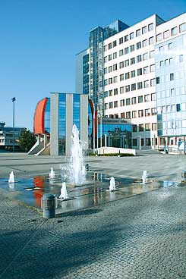
Děkuji za pozornost

